Slide 1



«Страна ребусов»
1 часть

Slide 2
РЕБУСЫ С ПРОСТРАНСТВЕННЫМИ ПРЕДЛОГАМИ
РЕБУСЫ С ЧИСЛАМИ
РЕБУСЫ С ЗАМЕНОЙ БУКВ
РЕБУСЫ С ПЕРЕСТАНОВКОЙ БУКВ
РЕБУСЫ С УДАЛЕНИЕМ БУКВ

Slide 3


Заказ

Slide 4

Воробей

Slide 5

Голова

Slide 6

Трамвай

Slide 7

Почта

Slide 8

Польша

Slide 9

Подошва

Slide 10

Покрывало

Slide 11

Подвал

Slide 12

Изба

Slide 13

Забава

Slide 14

Семья

Slide 15

Сорока

Slide 16

Одиночка

Slide 17

Подвал

Slide 18

Заколка

Slide 19

Стриж

Slide 20

Витрина

Slide 21

Форточка

Slide 22

Булка

Slide 23

Перемена

Slide 24

Меч

Slide 25

Берёза

Slide 26

Озеро

Slide 27

Деревня

Slide 28

Корова

Slide 29

Маскарад

Slide 30

Колобок

Slide 31
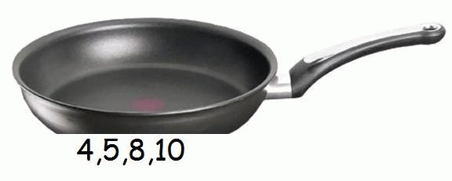
Вода

Slide 32
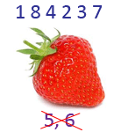
Каблук

Slide 33
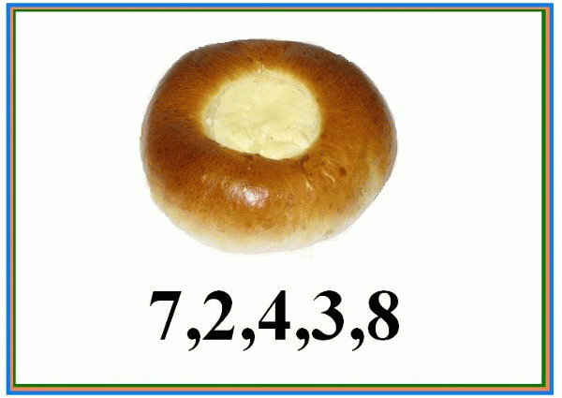
Карта

Slide 34
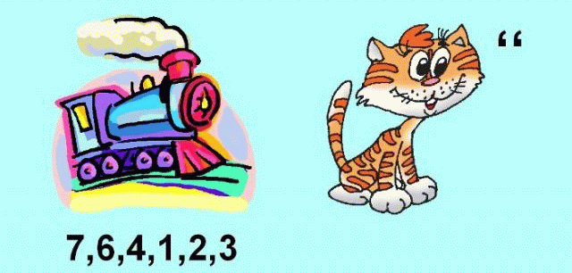
Зоопарк

Slide 35

Силач

Slide 36
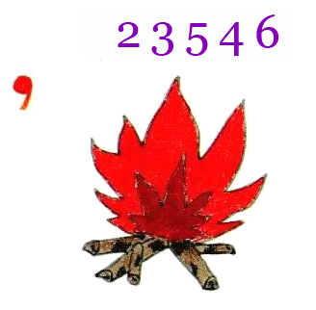
Осётр

Slide 37
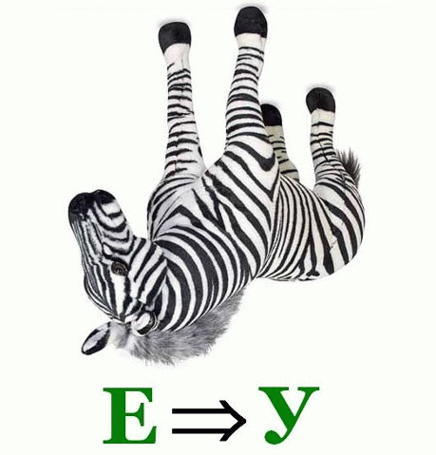
Арбуз

Slide 38

Фломастер

Slide 39
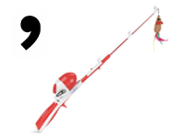
Дочка

Slide 40
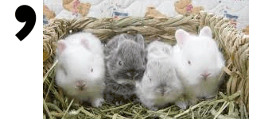
Ролики

Slide 41

Пират

Slide 42

Ветер

Slide 43

Дворец

Slide 44

Роль

Slide 45

Клык

Slide 46

Тапир

Slide 47

Кулак

Slide 48

Сливки

Slide 49

Узор

Slide 50

Сапоги

Slide 51

Алина

Slide 52

Ученик

Slide 53
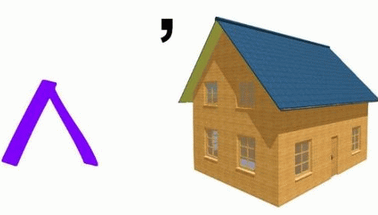
Лом

Slide 54

Вершина

Slide 55

Масса

Slide 56

Рабочий

Slide 57

Уловка

Slide 58

Хомяк

Slide 59

МОЛОДЦЫ!!!

